Slide 1
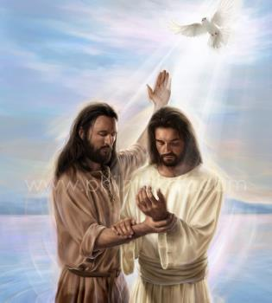
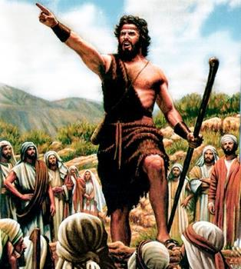
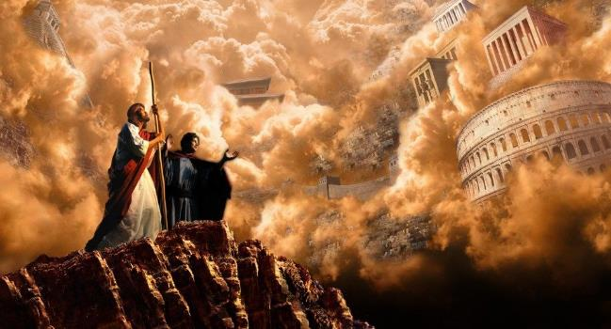
NY NIANDOHAN'NY FILAZANTSARA
Lesona 1 hatao ny 6 Jolay, 2024

Slide 2
“Ary rehefa voasambotra Jaona, dia nankany Galilia Jesosy nitory ny filazantsaran'Andriamanitra, ka nanao hoe: “Efa tonga ny fotoana, ka efa akaiky ny fanjakan'Andriamanitra; mibebaha ianareo ka minoa ny filazantsara’ ” (Marka 1:14, 15)

Slide 3
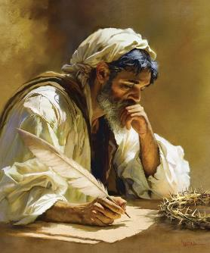
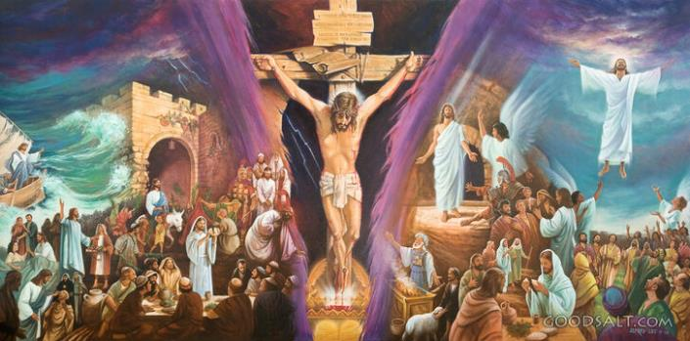
Ny filazantsaran’i Marka no fohy indrindra amin’ireo filazantsara efatra mitantara ny fiainan’i Jesosy.
Tantara fohy, marisika, mientanentana, ary voafintina. Mitsoriaka eo imasontsika ireo toe-javatra. Tsy misy very ny antsipiriany, satria izay tena manan-danja ihany no voalaza ao.
Raha fintinina dia i Marka no filazantsara ho an'ny taonjato faha-21, izay hisehoan'ny zavatra rehetra haingana dia haingana, satria sarobidy ny fotoana. Andeha isika hampiasa izany fotoana izany hianarana ny zavatra sarobidy indrindra: “Ny filazantsaran'i Jesosy Kristy, Zanak'Andriamanitra” (Marka 1:1).
Ny mpanoratra ny filazantsara:
Misionera tsy nahomby.
Mahasoa amin'ny fanompoana.
Ny fiandohan'ny filazantsara:
Ny fiomanana. Marka 1:1-8.
Ny batisa. Marka 1:9-13.
Ny hafatra. Marka 1:14-15.

Slide 4
NY MPANORATRA NY FILAZANTSARA

Slide 5
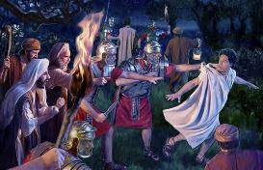
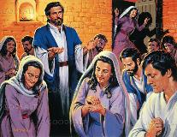
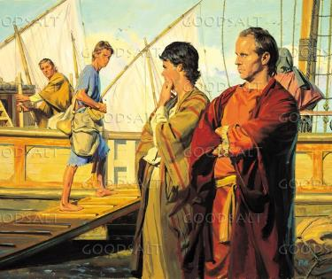
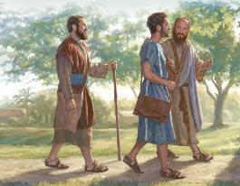
MISIONERA TSY NAHOMBY
“Ary Barnabasy sy Saoly niverina avy tany Jerosalema, rehefa vita ny fanompoany, dia nitondra an'i Jaona, izay atao hoe Marka, hiaraka aminy” (Asa 12:25)
Toy ireo evanjelista rehetra, dia tsy manonona ny anarany i Marka. Mbola tanora izy tamin’ny fotoana nisehoan’ireo tranga notantarainy, izay azo inoana fa nianarany tamin’ny fifandraisany akaiky tamin’ny apostoly Petera (1 Pet. 5:13).
Ny renin’i Jaona Marka no tompon’ilay toerana tao Jerosalema izay nanaovan’ny fiangonana fivoriam-bavaka tamin’ny fotoana nanagadrana an’i Petera (Asa 12:12).
Fotoana fohy taorian’izay, dia nentin'i Barnabasy sy Saoly (izay nankany Jerosalema hitondra fanatitra) ho any Antiokia i Jaona Marka (Asa 12:25).
Tany Antiokia, rehefa niantso an’i Barnabasy sy Saoly ho misionera tany amin’ny jentilisa ny Fanahy Masina, dia nitondra an’i Jaona Marka ho mpiara-miasa aminy izy ireo (Asa 13:2-5).
Saingy, fiainana feno zava-tsarotra ny fiainan’ny misionera ho an’i Marka izay mbola tanora, ka nanapa-kevitra ny hiverina tany Jerosalema izy (Asa 13:13).

Slide 6
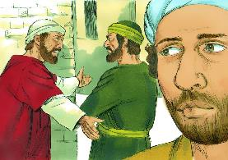
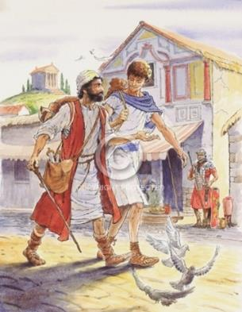
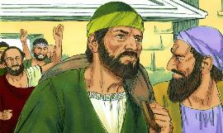
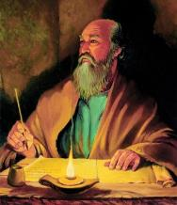
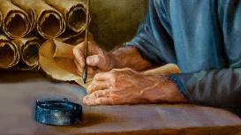
MAHASOA AMIN'NY FANOMPOANA
“Lioka ihany no ato amiko. Alao Marka, ka ento miaraka aminao, fa mahasoa ahy amin'ny fanompoana izy” (2 Timoty 4:11)
Rehefa hanao ny dia misionera faharoa i Paoly, dia tsy nanaiky an’i Marka ho mpiara-miasa izy (Asa 15:36-38). Mpanampy matanjaka no nilain'i Paoly, izay ho mpanohana fa tsy enta-mavesatra. Tsy nananan'i Marka izany toetoetra izany.
Natoky anefa i Barnabasy fa nanana izay nilaina mba ho tonga misionera tsara i Marka zana-drahalahiny. Koa dia nentiny niaraka taminy tany Kyprosy izy, fa i Paoly sy Silasy kosa nankany Asia (Asa 15:39-41).
Tsy fantatsika izay nitranga manaraka, fa fantatsika kosa fa marina ny tenin’i Barnabasy. Tamin’ny alalan’ireo andalan-teny telo nataony momba azy tao amin’ireo taratasiny, no niheveran'i Paoly an'i Marka ho “mahasoa amin’ny fanompoana”, dia mpiara-miasa mahomby (Kol. 4:10; Film. 24; 2Tim. 4:11).
Noho io fahafahana faharoa nomena azy io, dia afaka mankafy ny tantara mampientanentana ao amin'ny filazantsaran’i Marka isika ankehitriny.

Slide 7
NY FIANDOHAN'NY FILAZANTSARA

Slide 8
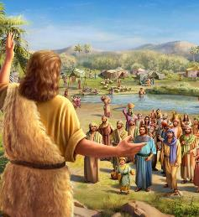
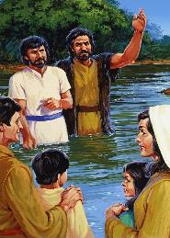
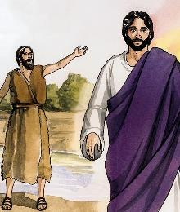
NY FIOMANANA
“Ary nitory izy ka nanao hoe: “Avy ao aoriako Ilay mahery noho izaho, ka tsy miendrika hiondrika hamaha ny fehin-kapany aza aho” (Marka 1:7)
Manomboka amin’ny fanehoana antsika an’Andriamanitra manomana ny dian’ny Zanany i Marka (Mar. 1:1-2; Mal. 3:1). Dia izay nanomboka tany amin’ny kianjan’ny lanitra, sy hitondra an’i Jesosy Kristy ho eo amin’ny hazo fijaliana, mba horaisina any an-danitra indray (Marka 16:19).
Ho fanomanana ny lalana, dia nifidy i Jaona Mpanao Batisa, ilay “feon'ny miantso mafy any an-efitra” Andriamanitra ” (Mar. 1:3; Is. 40:3).
Mialohan’ny hanombohan’i Jesosy ny diany hanolotra ny ainy ho antsika, dia nanomana ny fon’ny olona i Jaona tamin’ny fitarihana azy ireo hibebaka ary hatao batisa (Marka 1:4-6).
Nanomana azy ireo handray ny Zanak’ Andriamanitra izy: mahery tokoa noho i Jaona; mendrika kokoa; ary ho ataony batisa dia batisa manankery kokoa (Marka 1:7-8).

Slide 9
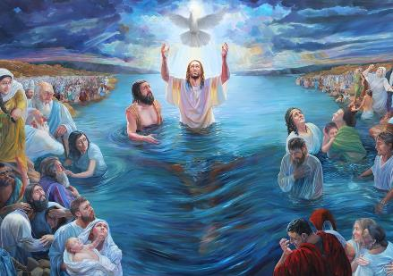
NY BATISA
“Ary tamin'izany andro izany dia tonga avy tany Nazareta any Galilia Jesosy ka nataon'i Jaona batisa tao Jordana” (Marka 1:9)
Tamin’ny fomba mahatalanjona no nanombohan’i Jesosy ny diany: Andriamanitra Ray no naneho Azy amin'ny maha-Zanany Azy, ary naneho ny fanatrehany tamin'ny endriky ny nofo ny Fanahy Masina (Marka 1:10-11). Hatrany am-piandohana, dia naseho ho Andriamanitra, dia ny Zanak’Andriamanitra i Jesosy. Nefa koa, naseho tamin'ny maha-olombelona Azy Izy:
Nataon’i Jaona batisa Izy, fa tsy ny mifamadika amin’izay (Marka 1:9)
Notarihin’ny Fanahy (Marka 1:12)
Nila irery miaraka amin’Andriamanitra Izy (Marka 1:13a)
Nalain’ny devoly fanahy Izy (Marka 1:13b)
Niatrika loza ara-batana (Marka 1:13d)
Nanompo Azy ny anjely (Marka 1:13e)
Toy izao no anehoana an’i Jesosy amintsika: Andriamanitra sady olombelona. Sady Mpamonjy no Rahalahy Izy, Tompo sy Ohatra. Izany no fanambarana feno ny fitiavan’Andriamanitra ny olombelona.

Slide 10
«Ny voninahitra teo amin’i Kristy dia fanomezan-toky ny fitiavan’Andriamanitra antsika. Manambara amintsika ny amin’ny herin’ny vavaka izany: ny fomba ahatakaran’ny feon’olombelona ny sofin’Andriamanitra sy ny fankatoavana ny vavaka ataontsika any amin’ny kianjan’ny lanitra... Ny hazavana izay narotsaka avy ao amin'ny vavahady misokatra eo ambonin'ny lohan'ny Mpamonjintsika dia harotsaka amintsika rehefa mivavaka mba hahazo fanampiana hanoherana ny fakam-panahy isika. Ilay feo niteny tamin’i Jesosy dia miteny amin’ny fanahy rehetra mino hoe: “Hianao no Zanako malalako, hianao no sitrako.”»
EGW (In the Heavenly Places - God Has Chosen Me, 20 Janoary)

Slide 11
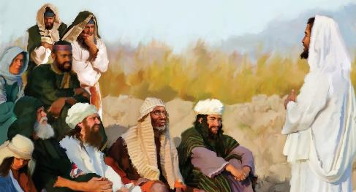
70 herinandro = 490 taona
NY HAFATRA
7 herinandro
62 herinandro
½ herinandro
½ herinandro
49 taona
434 taona
7 taona
“Ary rehefa voasambotra Jaona, dia nankany Galilia Jesosy nitory ny filazantsaran'Andriamanitra” (Marka 1:14)
Mahafoaka lafiny telo ny hafatr’i Jesosy voalohany (Marka 1:15)
“Efa akainy ny fanjakan'Andriamanitra”
“Mibebaha ka minoa ny filazantsara”
"Efa tonga ny fotoana"
Filazana momba ny faminanian’ny 70 herinandro (Dan . 9:24).
Manomboka amin’ny didin’i Artaksersesy, taona 457 BC, ka hatramin’ny nanosorana ny Mesia, dia hisy 69 herinandro (and. 25).
Tanteraka tamin’ny batisan’i Jesosy ny taona 27 izany. Atsasaky ny herinandro taty aoriana, ny taona 31, dia maty i Jesosy (and. 27).
Fampanantenana fa efa manomboka ny fahatanterahan'ny fanekem-pamonjena.
Antso handray anjara mavitrika amin’ny fanekena, amin’ny lalan'ny fanekena ny famelan-keloka amin’ny finoana an’i Jesosy.
Ny hafatra entintsika ankehitriny koa dia ahitana ireto lafiny telo ireto: Efa tonga ny fotoana; ho avy Jesosy; ary tsy maintsy mibebaka sy mino isika mba hahafahantsika mandeha miaraka Aminy.

Slide 12
“Ny lahin-kevitry ny toritenin'i Kristy dia ny hoe: “Efa tonga ny fotoana, ka efa akaiky ny fanjakan'Andriamanitra, mibebaha hianareo ka minoa ny filazantsara.” Ny hafatry ny filazantsara izany, araka izay nomen'ny Mpamonjy mihitsy, dia mifototra tamin'ny faminaniana. Ny “fotoana” nambara fa tonga dia ilay nampahafantarin'ny anjely Gabriela tamin'i Daniela…
Ny hafatra momba ny fiavian'i Kristy voalohany dia manambara ny fanjakam-pahasoavany, dia toy izany koa ny hafatry ny fiaviany fanindroany izay manambara ny fanjakan'ny voninahiny. Ary ny hafatra faharoa, tahaka ny voalohany dia mifototra amin'ny faminaniana."
EGW (Ilay Fitiavana Mandresy, p. 233, 235)

